Slide 1
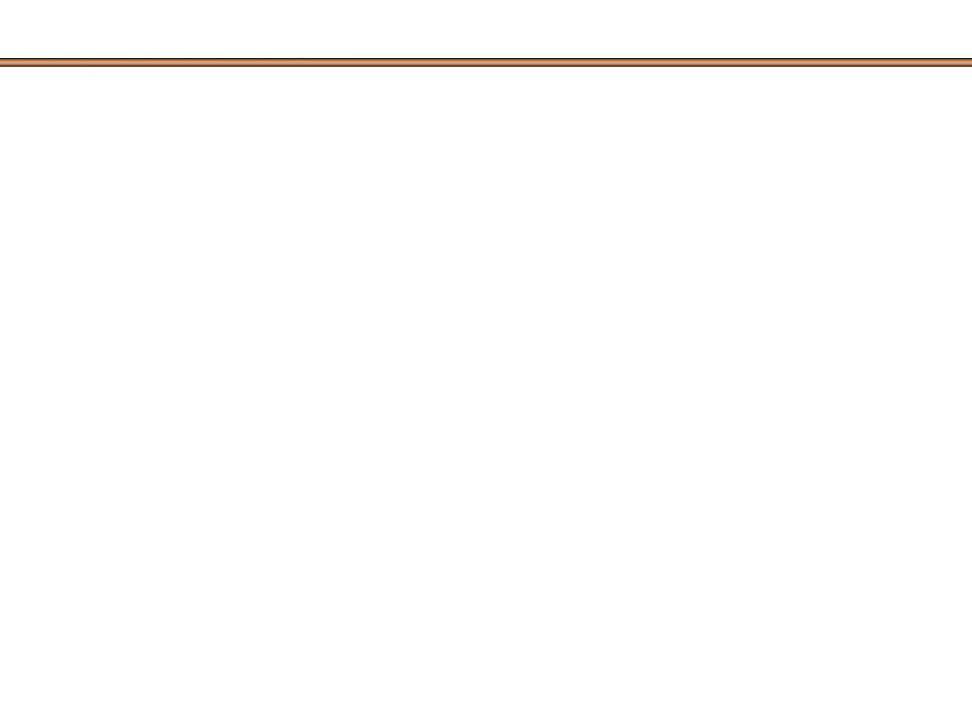
MATLAB GUI应用实战
(余胜威、吴婷、罗建桥)
第九章
第9章
基于GUI音视频数据处理

Slide 2
MATLAB GUI应用实战
(余胜威、吴婷、罗建桥)
第九章
9.1 视频处理
数字图像处理主要包括以下几个方面的内容：
图像变换：图像处理是图像分析的一个重要分支，它将图像从空间域变换到变换域，然后在变换域对图像进行处理和分析。常用的图像变换有傅里叶变换、DCT变换、小波变换等。
图像增强：根据一定的要求，突出图像中感兴趣的信息，而减弱或去除不需要的信息，从而使有用信息得到加强的信息处理方法。图像增强主要方法有直方图增强、空域滤波法、频率域滤波法以及彩色增强法等。
图像分割：将像素分类的过程，通过对分割结果的描述，可以理解图像中包含的信息。
图像恢复与重建：其目的是找出图像降质的起因，并尽可能消除它，其图像恢复本来面目。常用的恢复有纠正几何失真，从已知图像信号和噪声的统计特性入手，用Wiener滤波等方法来改善信噪比等。
图像编码与压缩：研究各种有效的对数字图像进行压缩编码的技术，减少存储和传输图像数据量。

Slide 3
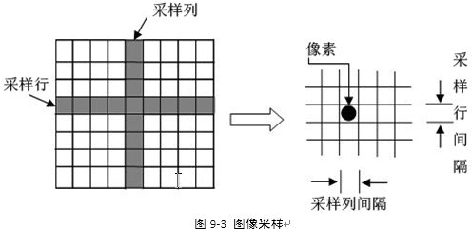
MATLAB GUI应用实战
(余胜威、吴婷、罗建桥)
第九章
图像是对图像空间坐标的离散化，它决定了图像的空间分辨率。采样可以这样形象地理解：用一个网格把待处理的图像覆盖，然后把每一个小格上模拟图像的各点亮度取平均值，作为该小方格中点的值，如图9-3所示。

Slide 4
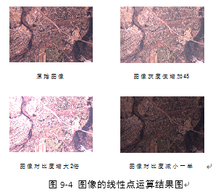
MATLAB GUI应用实战
(余胜威、吴婷、罗建桥)
第九章
9.1.2 图像运算与区域处理
（1） 图像的点运算
在图像处理中，点运算是一种简单而又很重要的技术。对于一副输入图像，若输出图像的每隔像素点的灰度值由输入像素点决定，则这样的的图像变换称为图像的点运算，即该点像素灰度值的输出值仅是本身灰度值的单一函数。点运算的结果由灰度变换函数(GST)确定
（2） 线性点运算
在线性点运算中，灰度线性函数在数学上是线性函数。

Slide 5
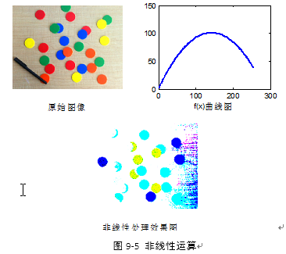
MATLAB GUI应用实战
(余胜威、吴婷、罗建桥)
第九章
（3）非线性点运算
非线性点运算对应于非线性映射函数，典型的映射包括平方函数、对数函数、截取（窗口）函数、阈值函数、多值量化函数等

Slide 6

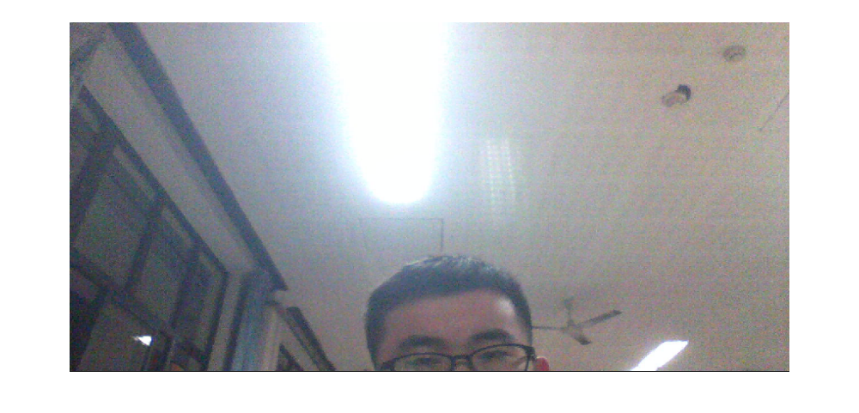
MATLAB GUI应用实战
(余胜威、吴婷、罗建桥)
第九章
9.1.3 视频图像获取
对电脑摄像头属性进行检查：具体的摄像头函数以及参数设置，输入imaqhelp进行查询帮助

Slide 7
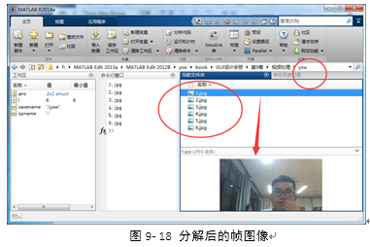
MATLAB GUI应用实战
(余胜威、吴婷、罗建桥)
第九章
时视频被分解为6个JPG图像，且以1~6顺序进行命名，具体的图像如下：

Slide 8
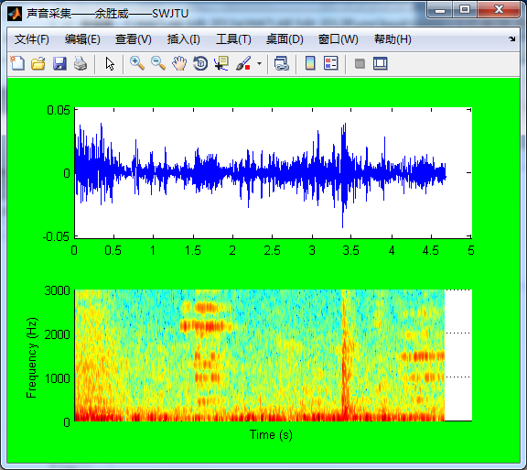
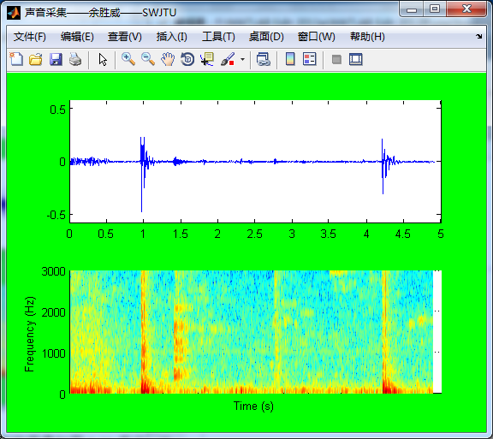
MATLAB GUI应用实战
(余胜威、吴婷、罗建桥)
第九章
9.2 音频数据处理
（1）MATLAB提供语音话筒录音功能，用户可以读取外界的声音源数据。
如图9-29
如图9-30
当外界突然有剧烈的声音源时，得到的图像如图9-30所示

Slide 9
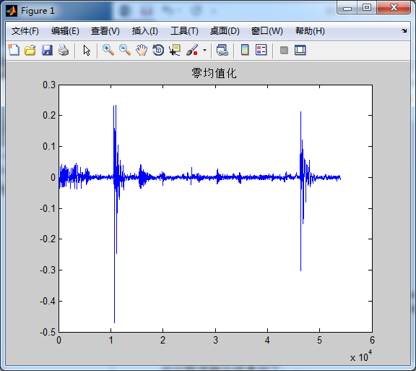
MATLAB GUI应用实战
(余胜威、吴婷、罗建桥)
第九章
如图所示，零均值化就是将数据调整到以y=0轴为对称轴的数据显示，方便后续处理。
零均值化后，接下来进行数据的平滑处理

Slide 10
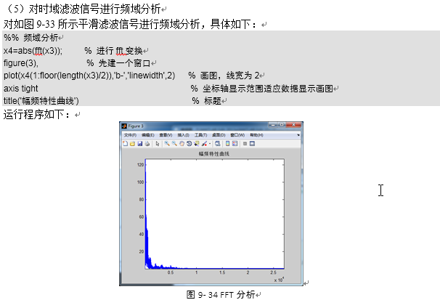
MATLAB GUI应用实战
(余胜威、吴婷、罗建桥)
第九章

Slide 11
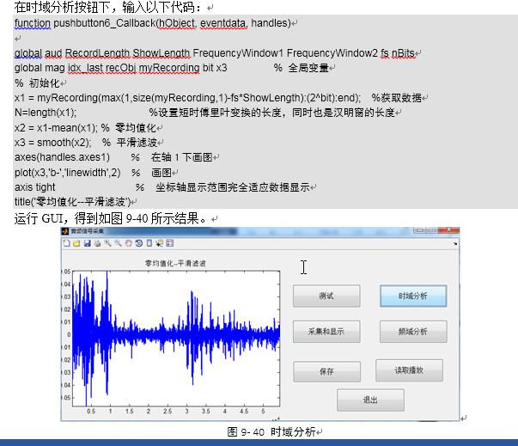
MATLAB GUI应用实战
(余胜威、吴婷、罗建桥)
第九章

Slide 12
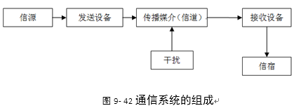
MATLAB GUI应用实战
(余胜威、吴婷、罗建桥)
第九章
9.3 串口通信
一般意义上来讲，通信信道表示从倍源到信宿之间的所有设备。信道模型是用数学语言或算法规则描述信道模块的转化关系。通常这种描述并不是基于内在的物理联系，而是根据对外在(经验)观察的拟合。在具体实践中，信道模型涉及两种截然不同的实体。一方面是单纯的物理媒质，这种媒质可以是自由空间(只是一种理想状况)、大气、电缆、波导或光纤等。

Slide 13
MATLAB GUI应用实战
(余胜威、吴婷、罗建桥)
第九章
9.3.2 串行通信基本概念
所谓“串行通信”是指外设和计算机间使用一根数据信号线(另外需要地线,可能还需要控制线)，数据在一根数据信号线上一位一位地进行传输，每一位数据都占据一个固定的时间长度。如图9-42所示，这种通信方式使用的数据线少，在远距离通信中可以节约通信成本，当然，其传输速度比并行传输慢。
对于通信单工、双工以及半双工而言：
（1）如果在通信过程的任意时刻，信息只能由一方A传到另一方B，则称为单工。
（2）如果在任意时刻，信息既可由A传到B，又能由B传A，但只能由一个方向上的传输存在，称为半双工传输。
（3）如果在任意时刻，线路上存在A到B和B到A的双向信号传输，则称为全双工。电话线就是二线全双工信道。由于采用了回波抵消技术，双向的传输信号不致混淆不清。双工信道有时也将收、发信道分开，采用分离的线路或频带传输相反方向的信号，如回线传输。

Slide 14
MATLAB GUI应用实战
(余胜威、吴婷、罗建桥)
第九章
9.3.3 通信传输模式
串行通信协议分同步协议和异步协议；异步通信协议采用起止式异步协议；
其特点与格式：起止式异步协议的特点是一个字符一个字符传输，并且传送一个字符总是以起始位开始，以停止位结束，字符之间没有固定的时间间隔要求。每一个字符的前面都有一位起始位，字符本身有5～7位数据位组成，接着字符后面是一位校验位（也可以没有校验位），最后是一位，或意味半，或二位停止位，停止位后面是不定长度的空闲位。停止位和空闲位都规定为高电平（逻辑值），这样就保证起始位开始处一定有一个下跳沿。
9.3.4 串口通信参数
①波特率：表示每秒钟传输的速率。这个值与距离正好成反比。速率越大它通信的距离就越短。在本设计中为BaudRate：波特率；
②数据位：衡量实际通信数据位的参数。一般标准的值为5位、7位和8位，这取决于通信协议。我们一般用数据包来表示通信的情况。在本设计中为DataBits：数据位，一般为8，不用设置；
③停止位：单个数据包的最后一位。数据在传输时两端设备都会存在一点点不同步。所以停止位在用来表示数据传输结束时，它还能提供校正时间同步机会。停止位数据越多，不同时钟同步容忍度越大，相对传输的数率就越慢。在本设计中为StopBits：停止位，一般为1，不用设置；
④基偶校验：串口通信中一种简单的校验方式，它分为基、偶、高和低。在本设计中为Parity：奇偶校验类型。

Slide 15
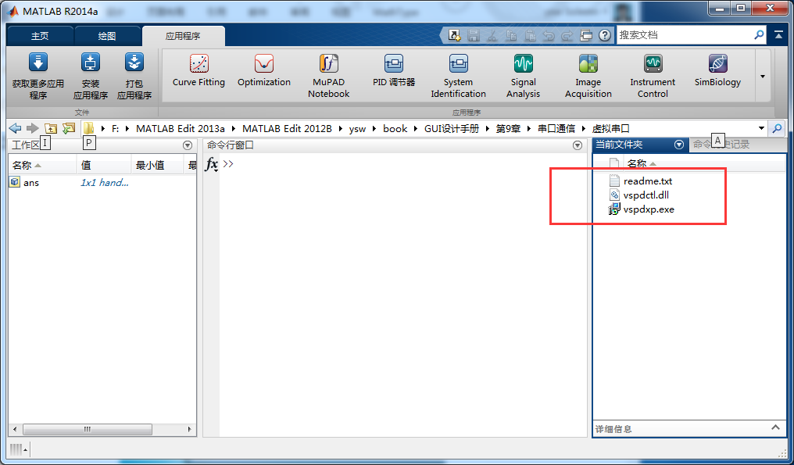
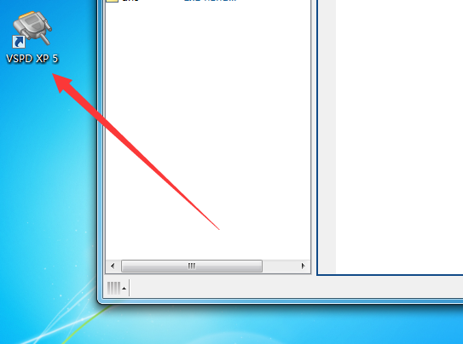
MATLAB GUI应用实战
(余胜威、吴婷、罗建桥)
第九章
9.3.5 数据校验方法
奇偶校验能够检测出信息传输过程中的部分误码（1位误码能检出，2位及2位以上误码不能检出），同时，它不能纠错。在发现错误后，只能要求重发。但由于其实现简单，仍得到了广泛使用。
9.3.6 虚拟串口安装

Slide 16
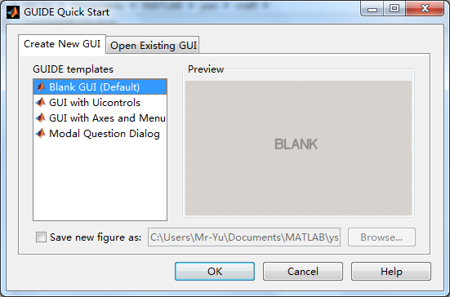
MATLAB GUI应用实战
(余胜威、吴婷、罗建桥)
第九章
9.3.7 串口接受数据
在该串口中，常用的有串口的选择、波特率、校验位、数据位、串口的打开与关闭等；该串口主要分为数据的接受和数据的发送模块。
对于数据的接受，包括数据的显示与清空模块，包括常用的十六进制数显示，对于数据的保存，设有数据路径的更改和数据的保存，数据的保存以.txt文本格式保存，并实时更新接受的个数并显示出来。

Slide 17
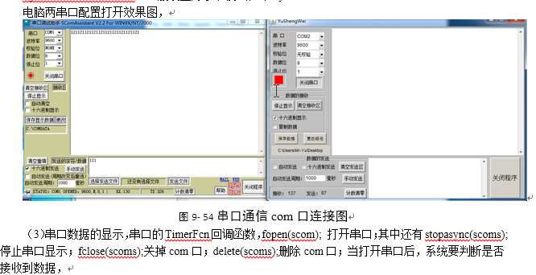
MATLAB GUI应用实战
(余胜威、吴婷、罗建桥)
第九章

Slide 18
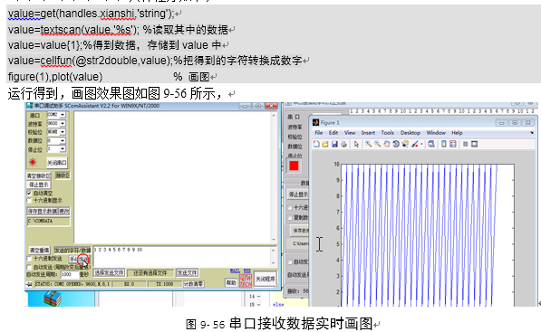
MATLAB GUI应用实战
(余胜威、吴婷、罗建桥)
第九章

Slide 19
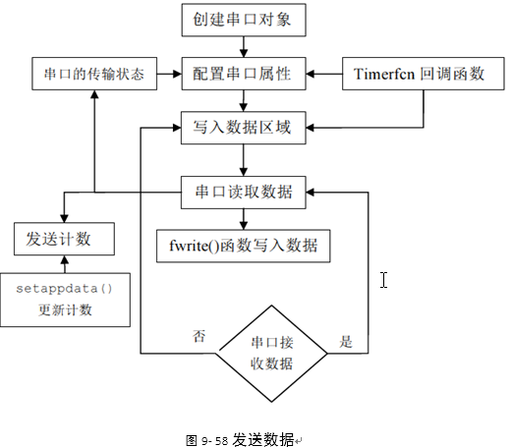
MATLAB GUI应用实战
(余胜威、吴婷、罗建桥)
第九章
9.3.8 串口发送数据
对于数据的发送区域，同样包括十六进制数和十进制数的发送，并实时的更新发送的个数并显示在发送区；对于数据的发送，并设有自动发送的功能，设置发送周期一般常取1000毫秒。
数据的发送模块的流程框图如图9-58所示。

Slide 20
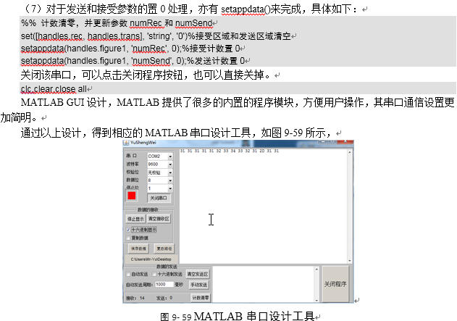
MATLAB GUI应用实战
(余胜威、吴婷、罗建桥)
第九章

